Slide 1
La préhistoire : l’art : quiz

Slide 2
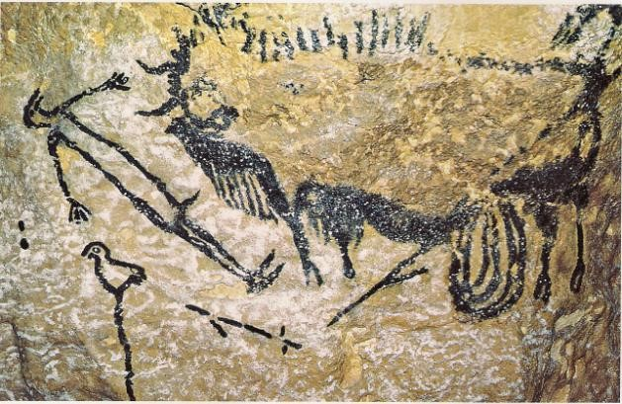
1- Observe ce document et répond aux questions Que représente ce dessin ?
Lascaux vers 17000 avant JC

Slide 3
Où a-t-on trouvé la peinture rupestre?
Lascaux vers 17000 avant JC

Slide 4
On a utilisé quelles couleurs?
Lascaux vers 17000 avant JC

Slide 5
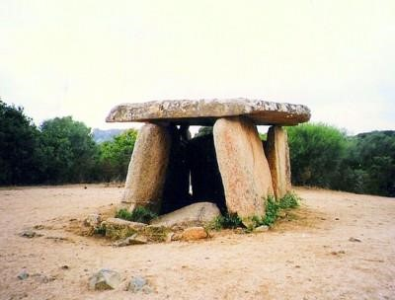
Quel est le nom de ce monument ?
A

Slide 6
A quoi servait (= diende) le monument ?
A

Slide 7
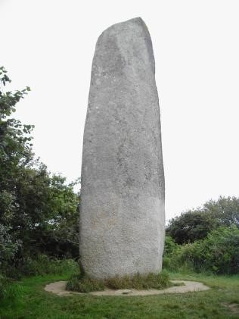
Qu’est-ce que c’est ?

Slide 8
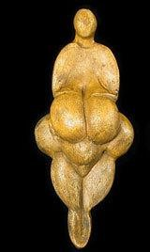
Quel nom est-ce qu’on donne à ces statuettes?

Slide 9
Que représente (stelt voor) cette statuette ?

